Slide 1

MÔN TOÁN

Slide 2
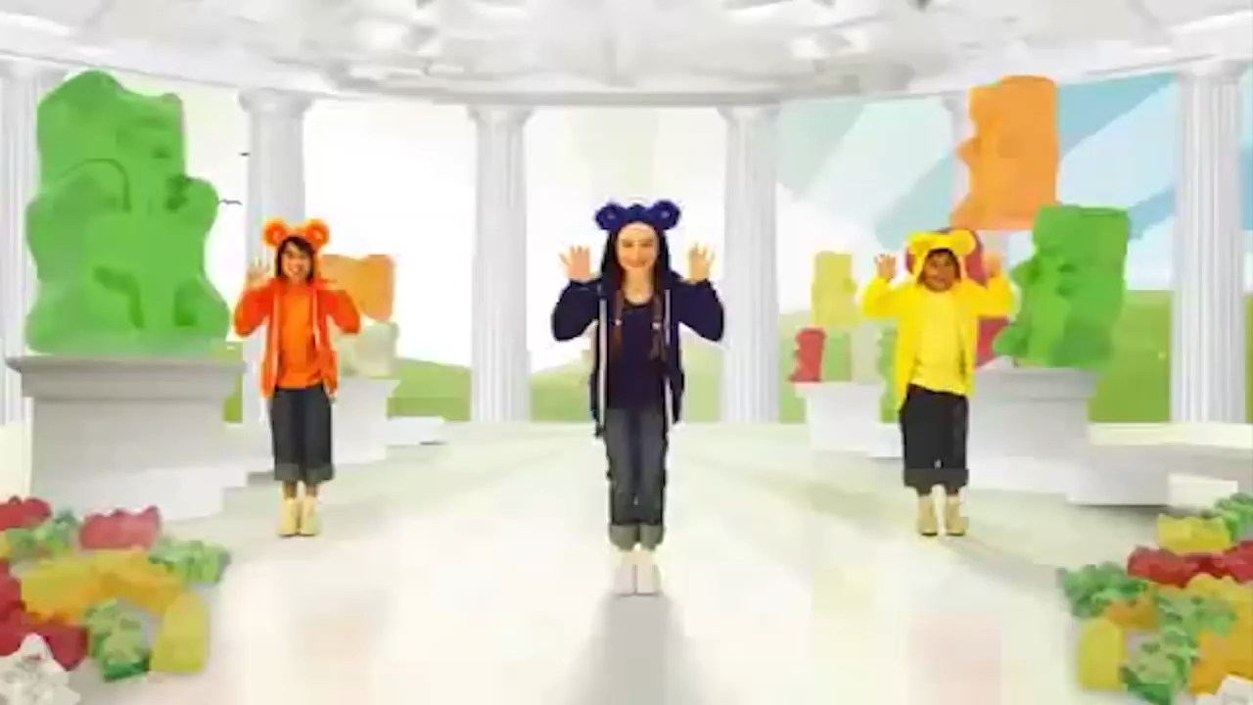

Slide 3

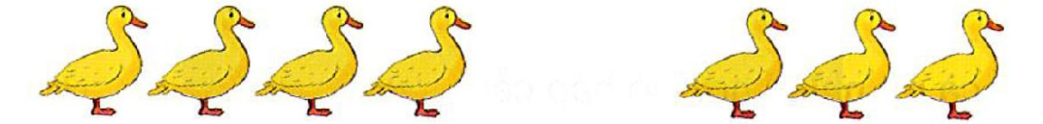
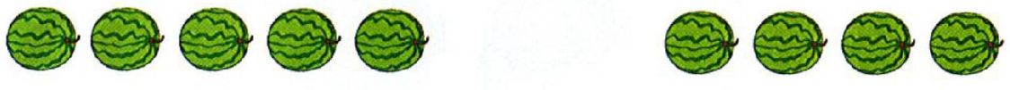
4
3
>
Bốn lớn hơn ba.
>
4
5
Năm lớn hơn bốn.

Slide 4

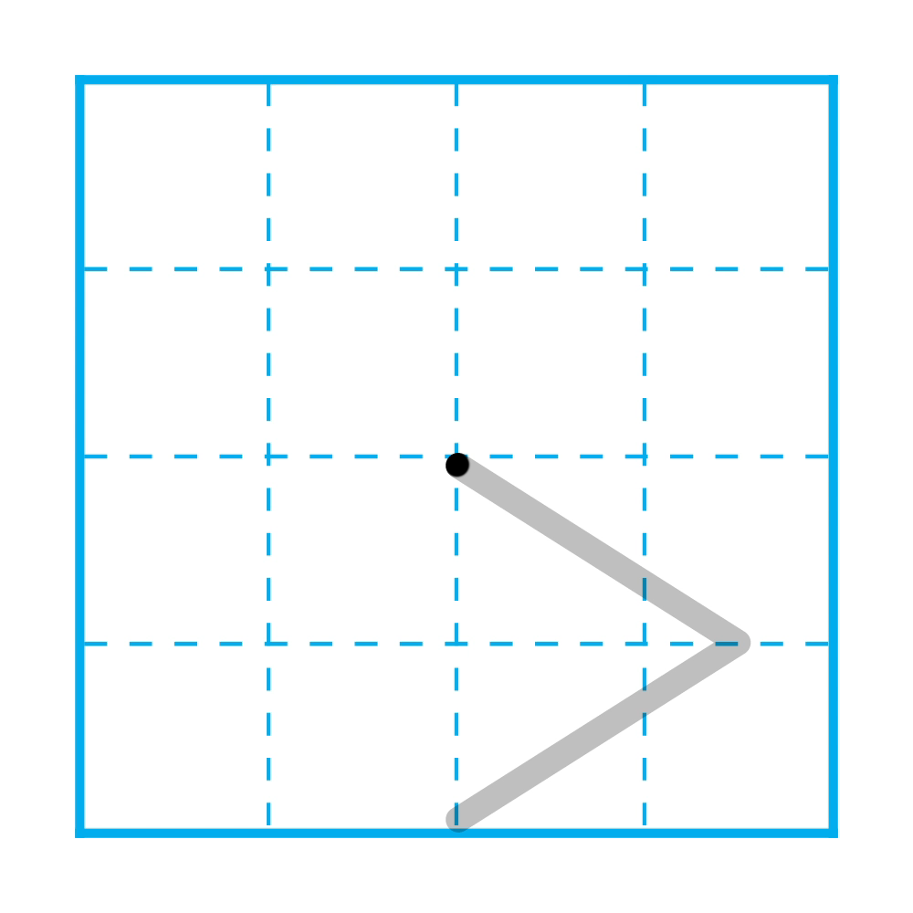
1
Tập viết dấu > .

Slide 5


THƯ GIÃN

Slide 6
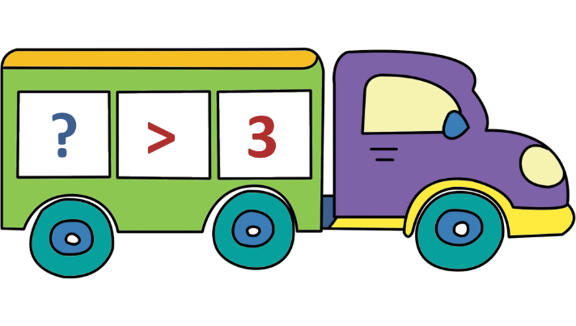
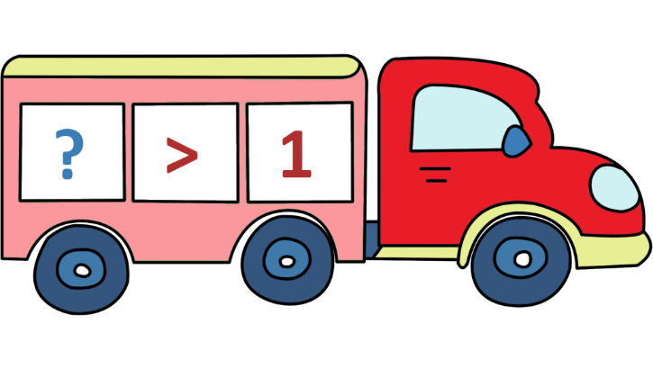
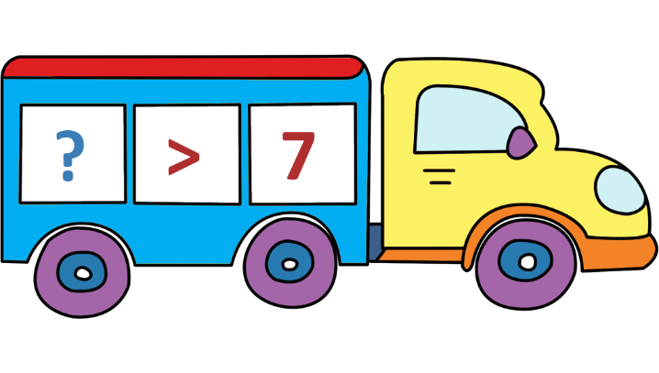
2
Tìm số thích hợp.
2
4
8
6
2
2
0
5

Slide 7

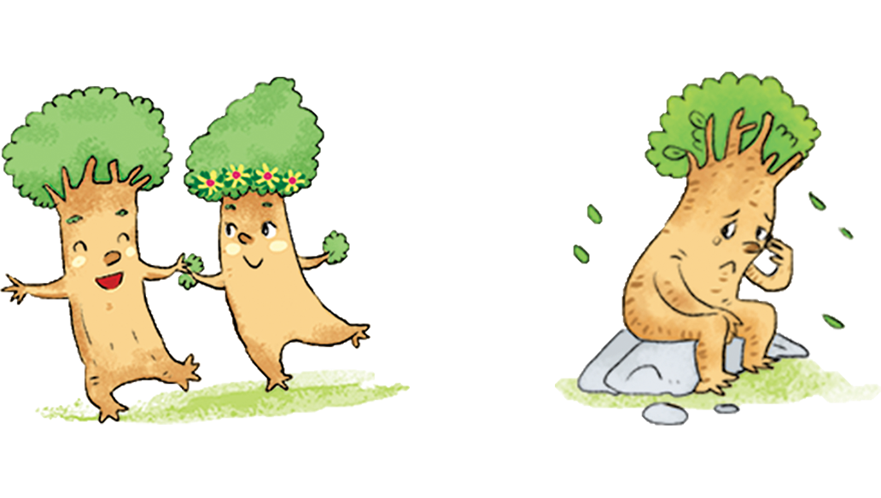
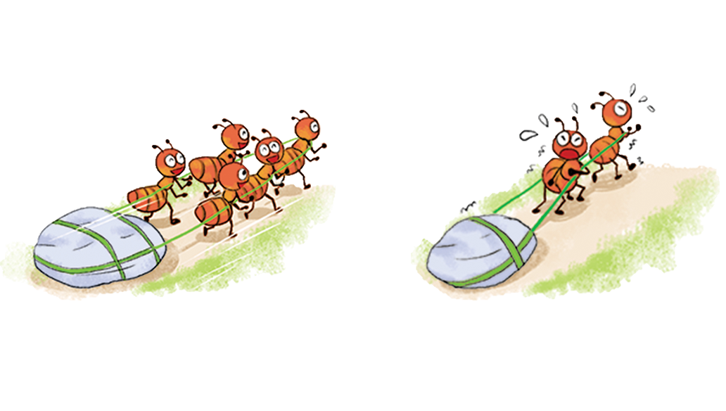
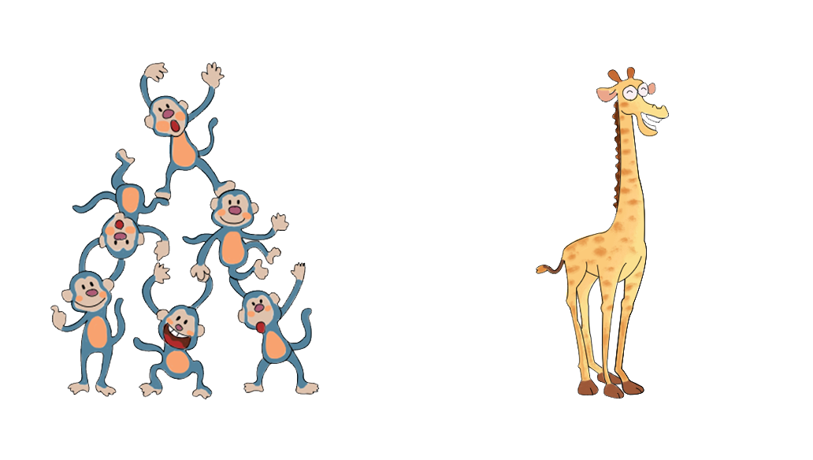
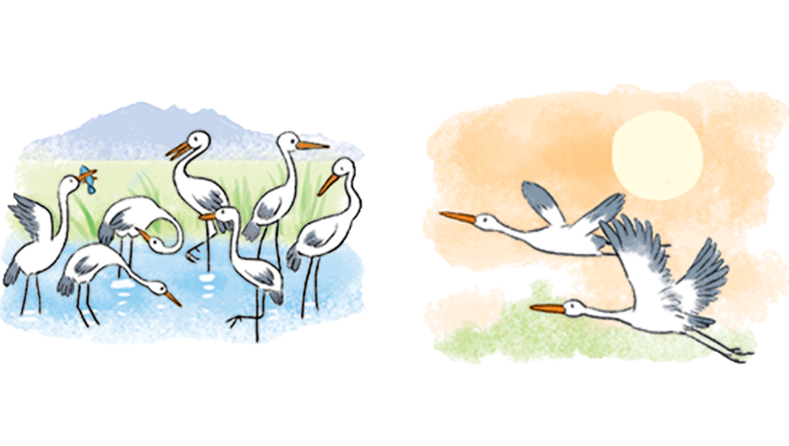
3
So sánh (theo mẫu).
>
2
?
?
?
5
2
>
2
2
>
2
?
?
?
?
?
?
2
>
2
2
>
2

Slide 8
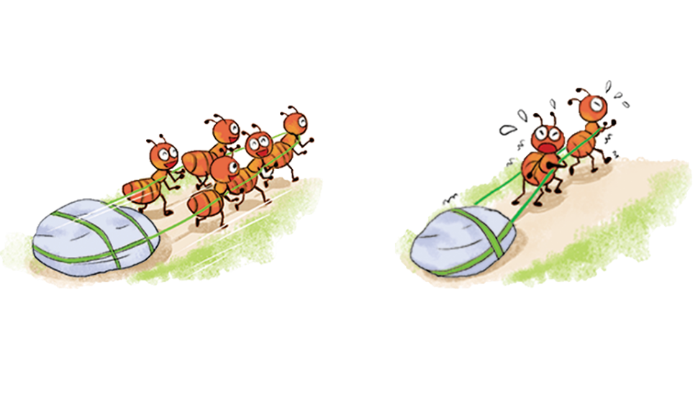
3
So sánh (theo mẫu).
5
>
2
2
>
2
?
>
?
2
?
2
2
>
1

Slide 9
3
So sánh (theo mẫu).
?
>
7
?
2
2
2
>
?
?
>
6
1
?
?
2
>
2

Slide 10
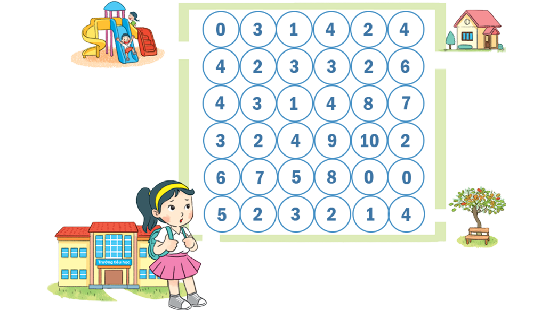
4
Đường Mai về nhà qua các ô có số lớn hơn 4. Tìm đường Mai về nhà.
A. 5, 6, 7, 5, 4, 9, 10, 8, 7, 6.
B. 5, 6, 7, 5, 8, 9, 10, 8, 7, 6.
C. 5, 2, 7, 5, 8, 9, 10, 8, 2, 6.
B. 5, 6, 7, 5, 8, 9, 108, 7, 6.

